Slide 1
SmartGastro SprintReview
Dizdarevic M., Mikula E., Lotteritsch A.

Slide 2
Idee
modernes Bestellsystem für die Gastronomie
Kunde bestellt per Tablet über eine Android App
Webpage für Kellner&Küche mit Ansicht der Bestellungen

Slide 3
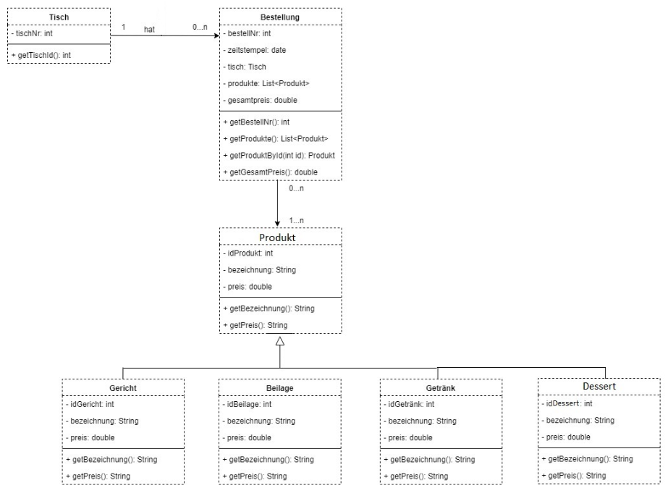
Klassendiagramm

Slide 4
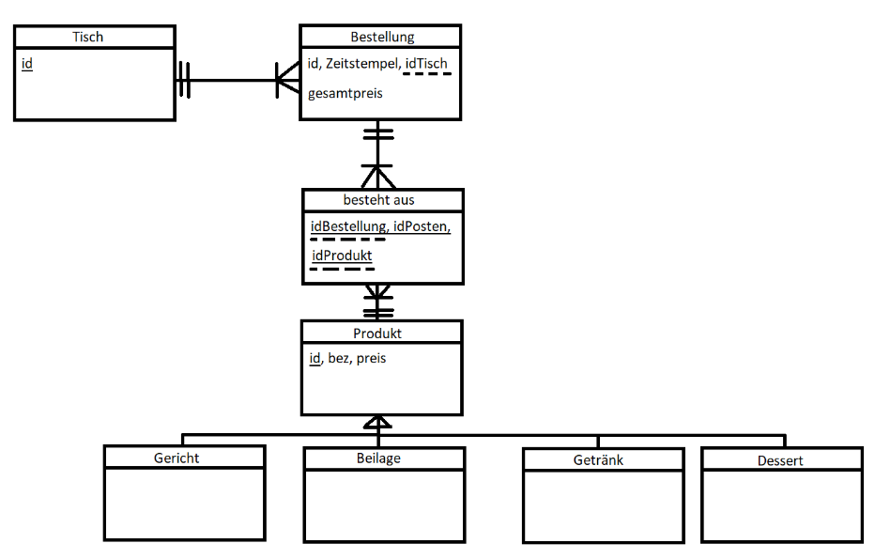
Konzeptionelles Modell

Slide 5
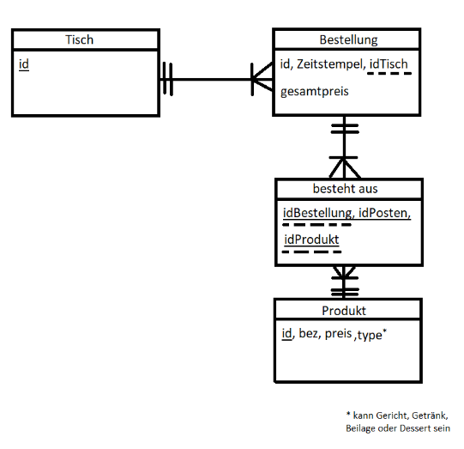
Logisches Modell

Slide 6
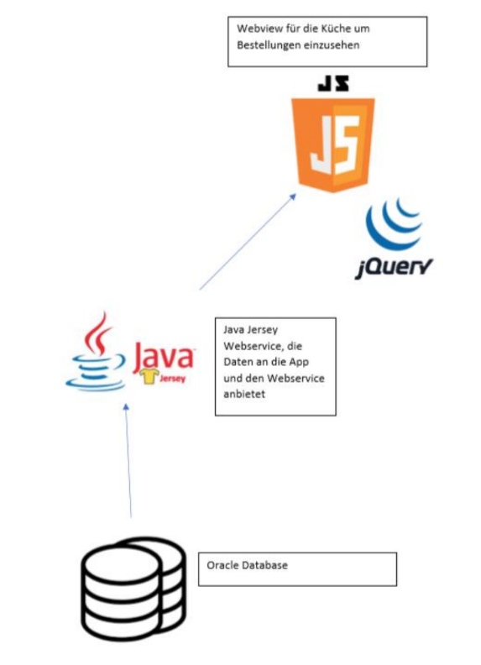

Iteration 1

Slide 7
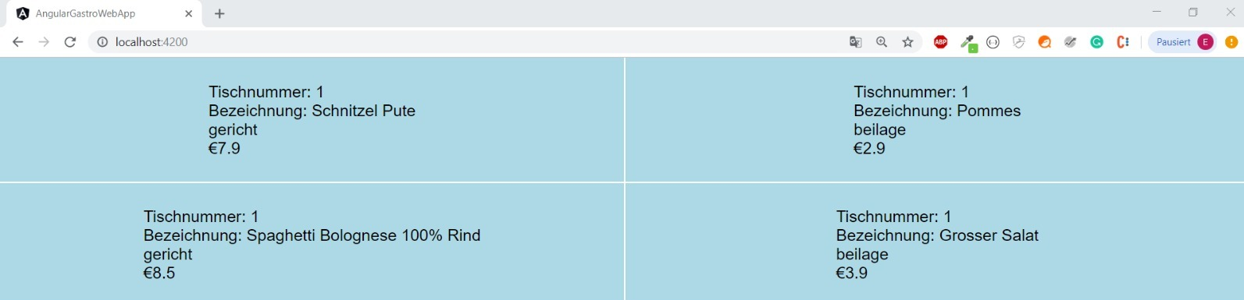
Webpage

Slide 8
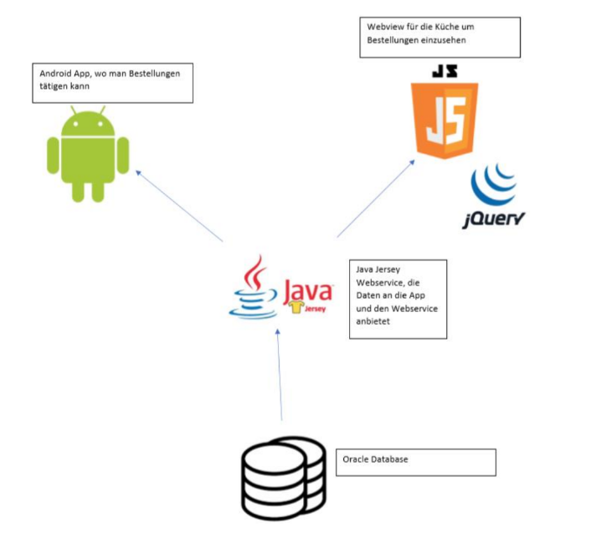
Iteration 2

Slide 9
Nächste Schritte
Design Android App (Mockups, etc.)
Funktionalitäten der App
Bearbeitung der Webpage
Administration ermöglichen

Slide 10
Danke für Eure Aufmerksamkeit ☺

